Slide 1
Создан в 2002 году

Slide 2
Направления деятельности Областного фонда
Льготное кредитование:
предоставление микрозаймов действующим СМСП (до 2 млн. рублей сроком до 36 месяцев);
предоставление микрозаймов по сертификату «Предприниматель года» (до 1 млн. руб. сроком до 36 месяцев);
предоставление займов начинающим предпринимателям (до 0,5 млн.рублей сроком до 24 месяцев).
Гарантийное кредитование:
предоставление поручительств СМСП по банковским кредитам и банковским гарантиям.
Работа с кредитной кооперацией:
предоставление займов КПК И СКПК.
Информационно-консультационная поддержка СМСП:
информационно-консультационные услуги;
проведение семинаров, круглых столов, мастер классов для предпринимателей;
организация и проведение конференций, форумов, межрегиональных бизнес миссий;
организация участия субъектов малого и среднего предпринимательства в выставочно-ярмарочном мероприятии на территории Российской Федерации.

Slide 3
Льготное кредитование субъектов малого и среднего предпринимательства

Slide 4
Виды и размеры льготных займов
до 2 млн. руб. сроком до 3 лет под ставку 10% годовых
до 1 млн. руб. сроком до 3-х лет под ставку 7% годовых**
до 2 млн. руб. сроком до 3 лет под ставку 9,5% годовых*
*
Приоритетные виды деятельности (отдельные виды производства, сельское хозяйство, сфера народно-художественных промыслов, деятельность, направленная на решение социальных проблем др.)
Займы бизнесу, осуществляющему деятельность в районах, в которых уровень безработицы превышает 3 % от ЭАН
Займы «Экспортер», «Франшиза» и «Инноватор»
**
Заем «Предприниматель года» - правом на получение займа обладают СМСП, признанные победителями областного конкурса и получившие сертификат «Предприниматель года».

Slide 5
Основные условия предоставления займов СМСП
соответствие требованиям Федерального закона №209-ФЗ (состоящие в Едином реестре СМСП);
регистрация на территории Кировской области;
минимальный срок осуществления предпринимательской деятельности составляет 3 (три) месяца;
отсутствие неисполненной обязанности по уплате налогов, сборов, пеней, неустоек, штрафов, подлежащих уплате в соответствии с законодательством о налогах и сборах Российской Федерации;
уровень заработной платы работников субъекта малого и среднего предпринимательства, претендующего на получение займа, должен составлять не менее однократной величины прожиточного минимума (на 4 квартал 2016 года – 9 276 рублей)

Slide 6
Гарантийное
кредитование субъектов малого и среднего
предпринимательства

Slide 7
Условия гарантийного кредитования
Максимальный размер поручительства составляет 70% от обязательств по кредитной сделке/банковской гарантии
Поручительство предоставляется по кредитам и банковским гарантиям, минимальная сумма и срок не установлены

Slide 8
Основные требования, предъявляемые
к СМСП для получения поручительства
Осуществление предпринимательской деятельности не менее 3 месяцев на территории Кировской области.
Соответствие условиям ФЗ №209-ФЗ «О развитии малого и среднего предпринимательства в РФ».
Отсутствие задолженности по налоговым и иным обязательным платежам перед бюджетами всех уровней на последнюю отчетную дату перед датой обращения за получением поручительства.
Представление залога в размере не менее 30% от суммы кредита с учетом начисленных процентов.

Slide 9
Вознаграждение за предоставление поручительства
Сумма поручительства до 500 тыс.руб. :
Единовременная оплата в размере 1% от суммы предоставленного поручительства.
Сумма поручительства свыше 500 тыс.руб.:
1 вариант: Единовременная оплата в размере 3 % от суммы предоставленного поручительства.
2 вариант: Вознаграждение состоит из единовременного платежа и ежемесячных платежей:
- единовременный платеж в размере 1 % от суммы предоставленного поручительства.
- ежемесячный платеж в размере 1% годовых от оставшегося размера предоставленного поручительства
Поручительство предоставляется без взимания платы (вознаграждения), если при этом поручительства выдаются для обеспечения обязательств, основанных на договоре, предусматривающем финансирование в сумме не менее 1 000 000 рублей и не более 3 000 000 рублей в отношении одного Заемщика/Принципала.

Slide 10
Партнерами Областного фонда являются 8 банков:
114
114
Notes:
Вверх 12+

Slide 11
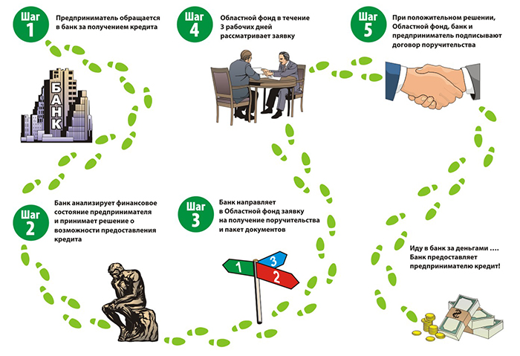

Slide 12
Работа с кредитной кооперацией

Slide 13
Основные условия предоставления поддержки кооперативам
Соответствие условиям ФЗ №209-ФЗ «О развитии малого и среднего предпринимательства в РФ».
Зарегистрированы и фактически осуществляют деятельность на территории Кировской области не менее 3-х месяцев.
Не имеют просроченной задолженности по налоговым и иным обязательным платежам в бюджетную систему Российской Федерации.
Не имеют просроченной задолженности сроком свыше 30 календарных дней по лизинговым и/или кредитным платежам, в том числе отсутствие указанной задолженности у членов органов управления Заемщика (участники, учредители, члены совета директоров, члены правления, директор, председатель и др.).
Совокупная сумма задолженности не должна превышать 50% общей суммы привлеченных денежных средств от членов кооператива.

Slide 14
Виды и размеры займов
Заключение с Заемщиком договора об уступке права требования просроченной задолженности кооперативов перед Фондом.
Цель займа – предоставление займов СМСП.
Без залогового обеспечения.
5% годовых
Цель займа – предоставление займов СМСП и гражданам, осуществляющим ведение ЛПХ (для СКПК).
Без залогового обеспечения.
9-10% годовых
14% годовых
При условии предоставления залога.
18% годовых
Без залогового обеспечения.

Slide 15
Информационно-консультационная и организационная поддержка субъектов малого и среднего предпринимательства

Slide 16
Информационно-консультационные услуги
финансовое планирование, маркетинг;
патентно-лицензионное сопровождение;
правовое обеспечение деятельности субъектов малого и среднего предпринимательства;
консультационные услуги по вопросам информационного сопровождения деятельности субъектов малого и среднего предпринимательства;
консультационные услуги по подбору персонала, по вопросам применения трудового законодательства Российской Федерации.
Организационная поддержка
проведение для СМСП семинаров, конференций, форумов, круглых столов;
организация участия СМСП в межрегиональных бизнес миссиях;
обеспечение участия СМСП в выставочно-ярмарочных и конгрессных мероприятиях на территории Российской Федерации.

Slide 17
Спасибо за внимание!
Контактная информация:
Адрес Фонда:
610002, г. Киров, Динамовский проезд, 4,
2 этаж.
Телефоны:
(+7 8332) 648-649, (+7 8332) 643-621
www.kfpp.ru
e-mail: mail@kfpp.ru

